Slide 1

Муниципальное бюджетное общеобразовательное учреждение
«Дус-Дагская средняя общеобразовательная школа
Овюрского кожууна»
Программа воспитания
МБОУ «Дус-Дагская СОШ
Овюрского кожууна»
на 2022-2023 учебный год

Slide 2

Раздел 1. Особенности организуемого
в школе воспитательного процесса
СТРУКТУРА программы
Раздел 2. Цель и задачи воспитания
Раздел 3. Виды, формы и содержание деятельности
Раздел 4. Основные направления самоанализа воспитательной работы

Slide 3
неукоснительное соблюдение законности и прав семьи и ребенка, соблюдения конфиденциальности информации о ребенке и семье, приоритета безопасности ребенка при нахождении в школе
ОСОБЕННОСТИ ОРГАНИЗУЕМОГО
В ШКОЛЕ ВОСПИТАТЕЛЬНОГО ПРОЦЕССА
ориентир на создание психологически комфортной среды для каждого ребенка и взрослого,
без которой невозможно конструктивное взаимодействие школьников и педагогов
реализация процесса воспитания главным образом через создание в школе детско-взрослых общностей,
которые объединяют детей и педагогов содержательными событиями, позитивными эмоциями и доверительными отношениями друг к другу
организация основных совместных дел школьников и педагогов как предмета совместной заботы и взрослых, и детей
системность и целесообразность воспитания как условия его эффективности

Slide 4

ЗАДАЧИ ВОСПИТАНИЯ
Реализовывать потенциал классного руководства в воспитании школьников,
поддерживать активное участие классных коллективов в жизни школы
вовлекать школьников в кружки, секции, и иные объединения, работающие по школьным программам внеурочной деятельности и дополнительного образования,
реализовывать их воспитательные возможности
Реализовывать воспитательные возможности общешкольных ключевых дел,
поддерживать традиции их коллективного планирования, организации,
проведения и анализа в школьном коллективе
поддерживать школьное ученическое самоуправление
организовать работу с семьями школьников, направленную на повышение педагогической, психологической и правовой грамотности их родителями

Slide 5
ВАРИАТИВНЫЕ МОДУЛИ
ИНВАРИАТИВНЫЕ (ОБЯЗАТЕЛЬНЫЕ) МОДУЛИ
КЛАССНОЕ РУКОВОДСТВО
КЛЮЧЕВЫЕ ОБЩЕШКОЛЬНЫЕ ДЕЛА
КУРСЫ ВНЕУРОЧНОЙ ДЕЯТЕЛЬНОСТИ И ДОПОЛНИТЕЛЬНОЕ ОБРАЗОВАНИЕ
ДЕТСКИЕ ОБЩЕСТВЕННЫЕ ОБЪЕДИНЕНИЯ
ШКОЛЬНЫЙ УРОК
ШКОЛЬНЫЕ МЕДИА
САМОУПРАВЛЕНИЕ
ЭКСКУРСИИ, ЭКСПЕДИЦИИ, ПОХОДЫ
ПРОФОРИЕНТАЦИЯ
РАБОТА С РОДИТЕЛЯМИ
ПРОФИЛАКТИКА

Slide 6
ИНВАРИАТИВНЫЕ (ОБЯЗАТЕЛЬНЫЕ) МОДУЛИ
Реализуются:
- деятельность методического объединения;
- участие педагогов в конкурсах профессионального мастерства;
Планируются:
- создание условий для психологической разгрузки;
- публичное признание результатов труда классных руководителей, оформление доски почета
КЛАССНОЕ РУКОВОДСТВО
Реализуются:
- Уроки в соответствии с требованиями ФГОС;
Планируются:
Развитие цифрового образования, ведение уроков
с использованием цифровых платформ Учи ру и т.д.;
ШКОЛЬНЫЙ УРОК
Реализуются:
- Выборы в школьной демократической Республики и Президента школы
Планируются:
- Развитие детского самоуправления в 5-7 классах;
- Проведение активом школы общешкольных коллективных дел
САМОУПРАВЛЕНИЕ

Slide 7

ИНВАРИАТИВНЫЕ (ОБЯЗАТЕЛЬНЫЕ)
МОДУЛИ
Реализуются:
- Участие в проекте «ПроеКТОриЯ», «Культурный марафон»;
- Проведение профориентационного тестирования и экскурсий на организации села;
Планируются:
- Участие в проекте «Большая перемена»;
ПРОФОРИЕНТАЦИЯ
Реализуются:
- Консультирование по вопросам воспитания и обучения детей;
- Заседания Совета родителей, Управляющего совета школы;
Планируются:
- Дни родительского самоуправления;
РАБОТА С РОДИТЕЛЯМИ
Реализуются:
- программы в рамках проектов «Точка роста»
Планируются:
- Программы внеурочной деятельности
- Открытие Центра цифрового образования;
КУРСЫ ВНЕУРОЧНОЙ ДЕЯТЕЛЬНОСТИ И ДОПОЛНИТЕЛЬНОЕ ОБРАЗОВАНИЕ

Slide 8


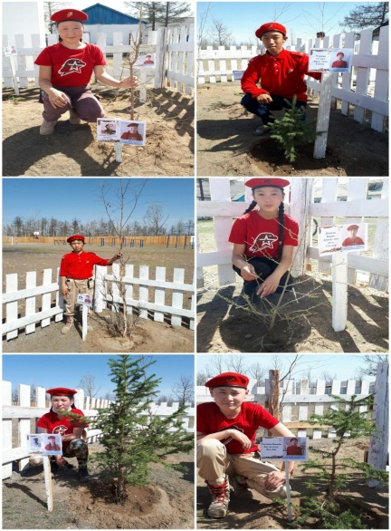
ВАРИАТИВНЫЕ МОДУЛИ
Реализуются:
- общешкольные праздники;
- проекты;
Планируются:
- совместные театрализованные, танцевальные, и иные выступления педагогических работников, родителей и обучающихся
КЛЮЧЕВЫЕ ОБЩЕШКОЛЬНЫЕ ДЕЛА
Реализуются:
- деятельность детской общественной организации «Найырал», «Юнармия»;
Планируются:
- развитие школьного волонтерского движения и реализация социально-значимых проектов
ДЕТСКИЕ ОБЩЕСТВЕННЫЕ ОБЪЕДИНЕНИЯ
ЭКСКУРСИИ, ЭКСПЕДИЦИИ, ПОХОДЫ
Реализуются:
Дни семьи, Дни здоровья;
- культурно-просветительские поездки в рамках каникулярного периода
Планируются:
Походы выходного дня;
Культурно-образовательные и ознакомительные экскурсии

Slide 9
ВАРИАТИВНЫЕ МОДУЛИ
Реализуются:
- Школьная газета
ШКОЛЬНЫЕ МЕДИА
ПРОФИЛАКТИКА
Реализуются:
- Программа профилактики ;
- Встречи с представителями субъектов системы профилактики;
Планируются:
Привлечение волонтеров школы к профилактической и просветительской деятельности

Slide 10

И СОДЕРЖАНИЕ ИНВАРИАТИВНЫЕ
(ОБЯЗАТЕЛЬНЫЕ) МОДУЛИ
КЛАССНОЕ РУКОВОДСТВО
КУРСЫ ВНЕУРОЧНОЙ ДЕЯТЕЛЬНОСТИ И ДОПОЛНИТЕЛЬНОЕ ОБРАЗОВАНИЕ
ШКОЛЬНЫЙ УРОК
ПРОФОРИЕНТАЦИЯ
САМОУПРАВЛЕНИЕ
РАБОТА С РОДИТЕЛЯМИ

Slide 11

ВАРИАТИВНЫЕ МОДУЛИ
КЛЮЧЕВЫЕ ОБЩЕШКОЛЬНЫЕ ДЕЛА
ШКОЛЬНЫЕ МЕДИА
ДЕТСКИЕ ОБЩЕСТВЕННЫЕ ОБЪЕДИНЕНИЯ
ПРОФИЛАКТИКА
ЭКСКУРСИИ, ЭКСПЕДИЦИИ, ПОХОДЫ

